Slide 1
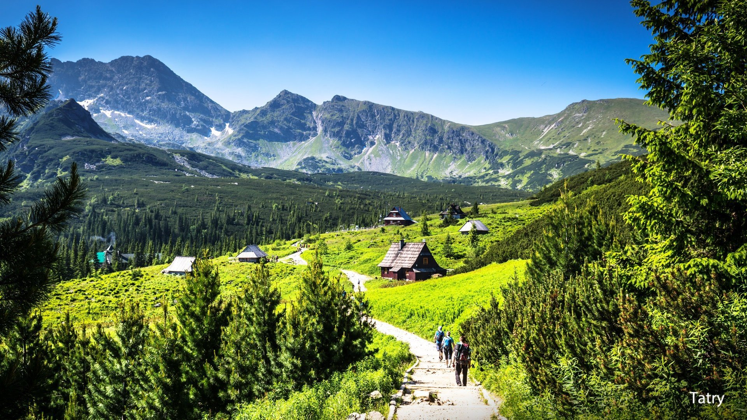
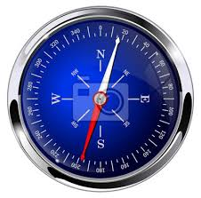






Kompas i
Wysokościomierz
Mapa turystyczna
Mapa Czechy
Pogoda – Radar
GOPR i TOPR
601 100 300 – Numer ratunkowy 985; 112 – Numery alarmowe
Aplikacja - Ratunek

